Slide 1
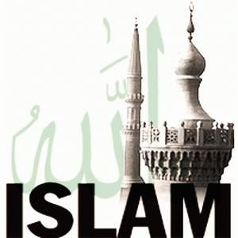
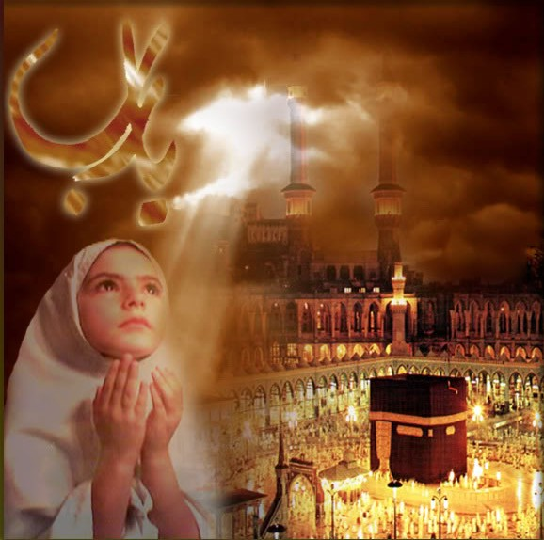
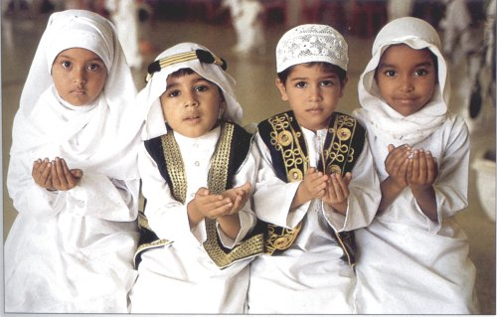
Colegio de los SS.CC. Providencia
Depto: Historia y C. Sociales
Nivel: 7º Básico
U. Temática : Los primeros siglos de la Edad Media
EL ISLAM

Slide 2
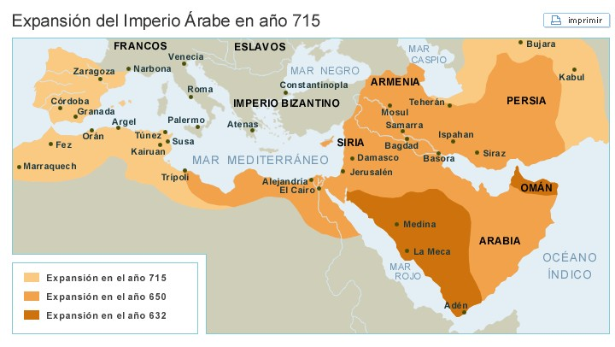
El Islam irrumpió en Arabia en el siglo VII ; se expande desplazando la supremacía cristiana en la cuenca del Mar Mediterráneo, destruye el Imperio Persa, se apoderó de las provincias más ricas del Imperio Bizantino , conquista España y avanzó hasta el corazón de Francia.

Slide 3
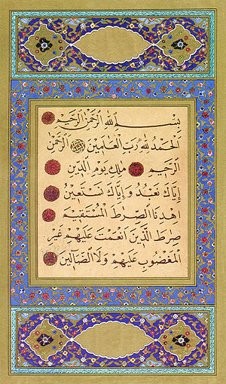
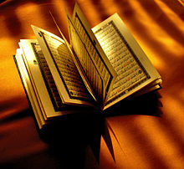
El islam es una religión monoteísta cuyo dogma se basa en el libro del Corán, el cual establece como premisa fundamental para sus creyentes que «No hay más Dios que Alá y que Mahoma es el mensajero o profeta de Alá”
El Corán, versión moderna de Al-Azhar, 1123.

Slide 4
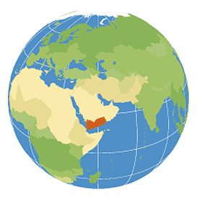
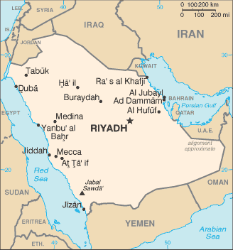
-En la época en que vivió Mahoma (571-632), los habitantes de la Península
Arábica eran nómades y politeístas.
-La Península era cruzada de norte a sur por una ruta de caravanas , que formaban una red comercial entre el Lejano Oriente, y los imperios persa y bizantino.
-A lo largo de estas rutas crecieron ciudades, siendo la más importante
La Meca.

Slide 5
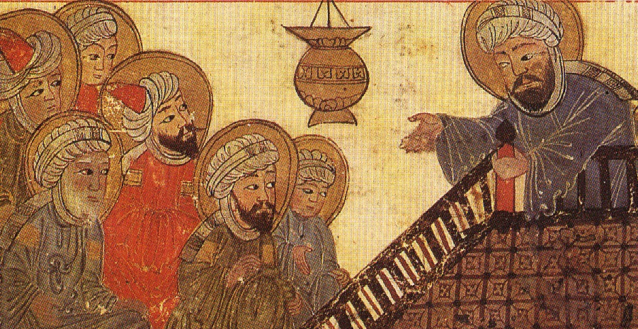
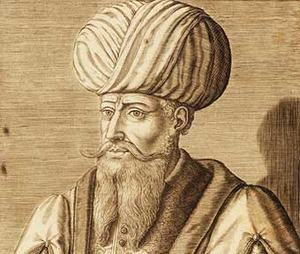
-Después de haberse dedicado al comercio y haber fundado una familia, Mahoma empezó a tener visiones y revelaciones, a través de las cuales llegó al convencimiento de que había sido elegido como profeta por el único dios verdadero, Alá.
Mahoma nació en La Meca en el año 571.
Fue un comerciante caravanero; se dedicó a predicar el Islam en la Meca

Slide 6
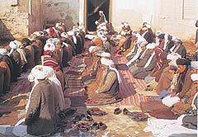
-Mahoma estableció una teocracia, un sistema de gobierno en que el dirigente religioso asumía también el gobierno político.
- Los sucesores de Mahoma recibieron el nombre de califas.
Oración colectiva, plegaria del viernes en la gran mezquita de Balkh (Afganistán).

Slide 7
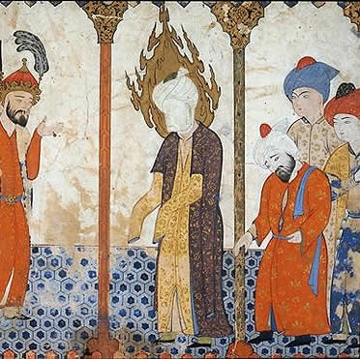
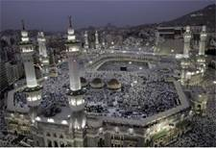
En el año 622 Mahoma debió huir de La Meca a la ciudad de Medina, al enfrentar las hostilidades de los grandes mercaderes.
La huida de Mahoma desde la Meca es conocida por los Musulmanes como “la Hégira” y marca el inicio de su calendario.
La Meca, ciudad principal.
Durante la Hégira o huída a Medina, a Mahoma se le unieron personajes de muy distintos orígenes .

Slide 8
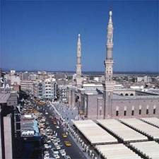
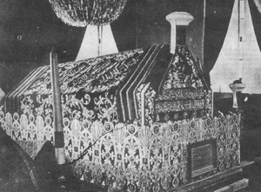
Medina
Después de La Meca, Medina es la segunda ciudad sagrada del credo musulmán. En ella está la mezquita del profeta, y en su interior, la tumba de Mahoma.
- La ciudad de encuentra en el oeste de Arabia Saudita.
Medina actual, ciudad importante para el islam.

Slide 9
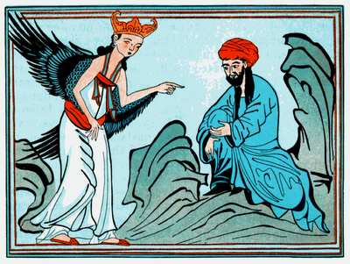
-La religión de Mahoma es el Islam, esto es, ''la sumisión a la voluntad de Alá”
-El Corán , es el libro sagrado de los musulmanes. Está formado por las enseñanzas de Mahoma, recibidas de Alá.
-La idea central del Islam está contenida en una sola frase: "No hay otro Dios, sino Alá, y Mahoma es su profeta”.
-El Islam respeta el Nuevo y Antiguo Testamento, pero tiene su propio texto, “el Corán”, dictado a Mahoma por el arcángel Gabriel.
-El Corán se difundió en la lengua Árabe.
El arcángel Gabriel y Mahoma

Slide 10
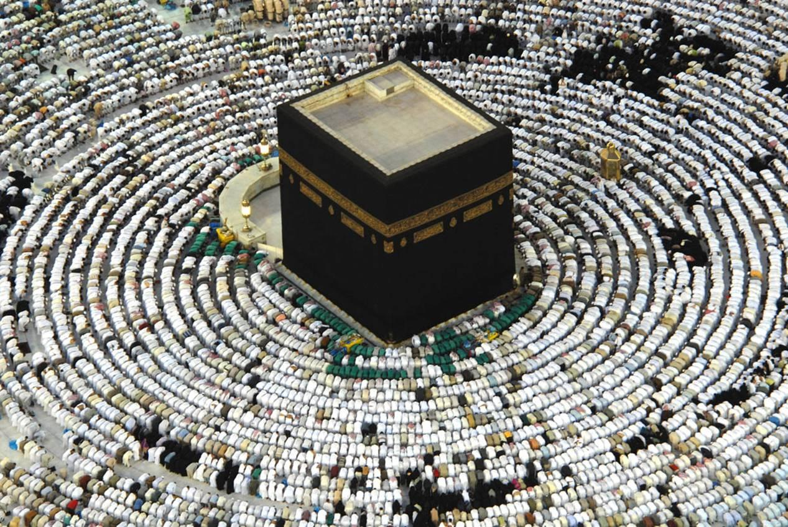
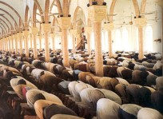
El musulmán debe cumplir con cuatro obligaciones fundamentales:
Rezar cinco veces al día, en dirección a la ciudad de La Meca.
Pagar un impuesto destinado a la limosna.
Ayunar desde la salida hasta la puesta del sol durante el mes de Ramadán.
Peregrinar una vez en la vida a La Meca.

Slide 11
-El yihad o Guerra Santa
El Islamismo posee, dentro de sus principios, el concepto de Guerra Santa o yihad.
-Se entiende como “el máximo esfuerzo” que una persona debe realizar para conseguir un objetivo religioso, lo que se traduce en una guerra contra cualquier cosa que no sea buena.
-Para la mayoría del pueblo musulmán existen dos tipos de yihad: el mayor y el menor.
El yihad mayor, es entendido como la lucha interna e individual contra el vicio, la pasión y la ignorancia.
-El yihad menor posee el sentido de una lucha en contra de las tierras y súbditos considerados infieles o no musulmanes.
-Según la creencia de los musulmanes, quienes mueren en el yihad se convierten en mártires de la fe y se les otorga un lugar especial en el paraíso.

Slide 12
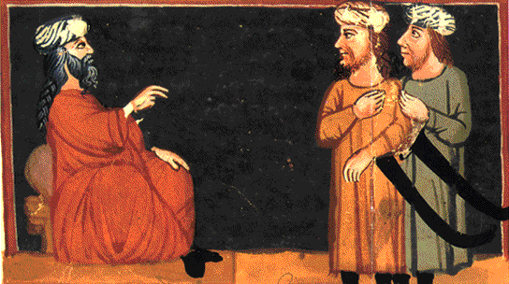
-Entre los años 661 y 750 los musulmanes fueron gobernados por la dinastía Omeya, que trasladó la capital a la ciudad de Damasco, que es en la actualidad la capital de Siria.
-En el año 750 la dinastía Omeya fue derrocada por los Abasí.
Miniatura en la que aparece representado un miembro de la dinastía omeya y el emir que independizó al-Andalus del califato abasí de Bagdad.

Slide 13
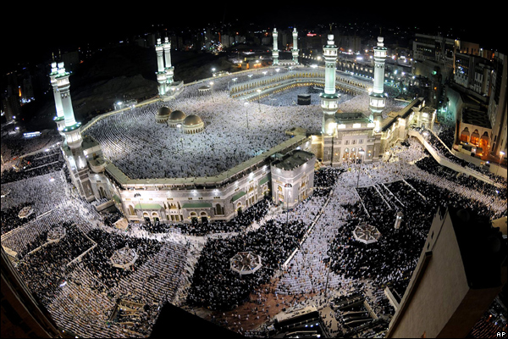
Miles de musulmanes rodean la Kaaba o cubo situado en el centro de la Meca, en Arabia Saudí.

Slide 14
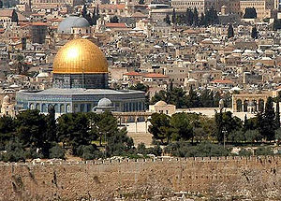
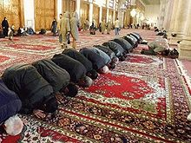
La mezquita de la Cúpula de la Roca de Jerusalén, uno de los lugares sagrados del islam.
En el islam el hombre está creado para adorar a Dios.

Slide 15
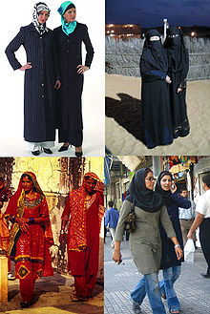
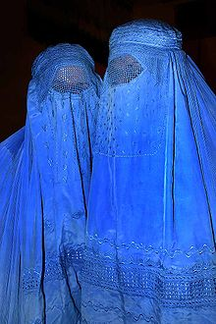
El Burka islámico, por el cual la mujer está cubierta

Slide 16
¿Sabías que?
En la actualidad, los diez países de mayor población musulmana son:
-Indonesia (170 millones)
-Pakistán (136 millones)
-Bangladesh (106 millones)
-India (103 millones)
Turquía (62 millones)
Irán (60 millones)
-Egipto (53 millones)
-Nigeria (47 millones)
-China (37 millones)

